Slide 1
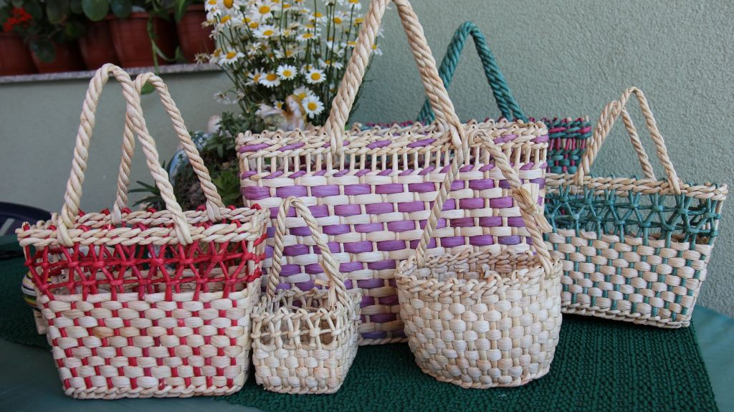
S cekarom u dućan

Slide 2
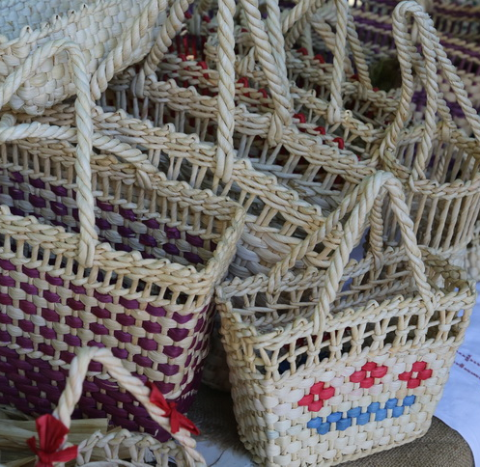
Ceker (kod nas cekar) je torba pletena od kukuruzne komušine (luščija).Ljudi su ga nekad često koristili za nošenje svakodnevnih predmeta i proizvoda.

Slide 3
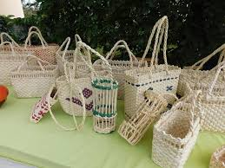
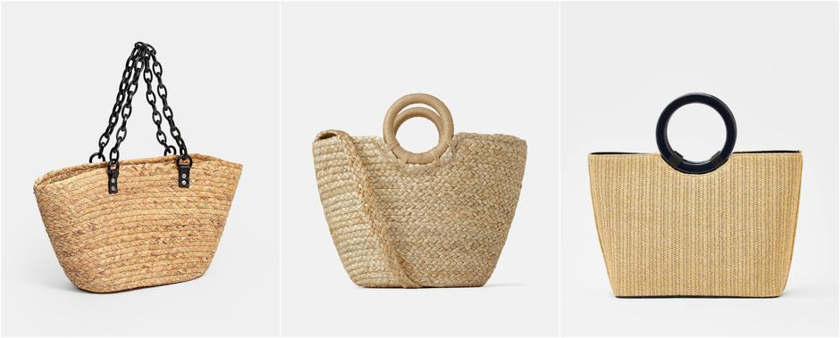
Hermina Tkalčec – donijela tradiciju cekera u Gornji Hrašćan oko 1920. godine otkuda se znanje proširilo prvo po čitavoj Općini Nedelišće a onda i šire
prave cekare koji se rade od „luščija”(oni koji su se nekad koristili i izrađivali) izrađuju danas stariji ljudi, a mlađi rade moderne cekare od različitih drugih materijala

Slide 4
udruge koje izrađuju cekare - udruge žena s područja Općine Nedelišće i , KUU Seljačka Sloga, Međimurske roke
znanje izrade cekara nestaje!
Gospođa Marija Kukolić

Slide 5
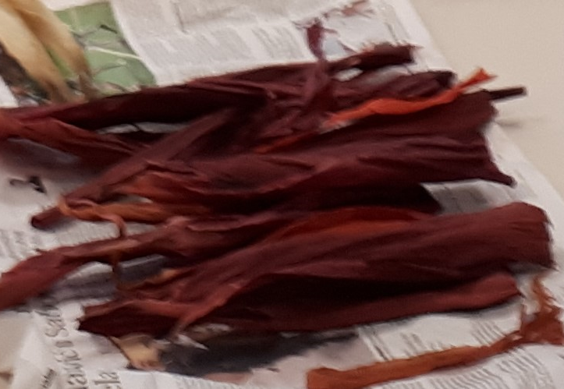
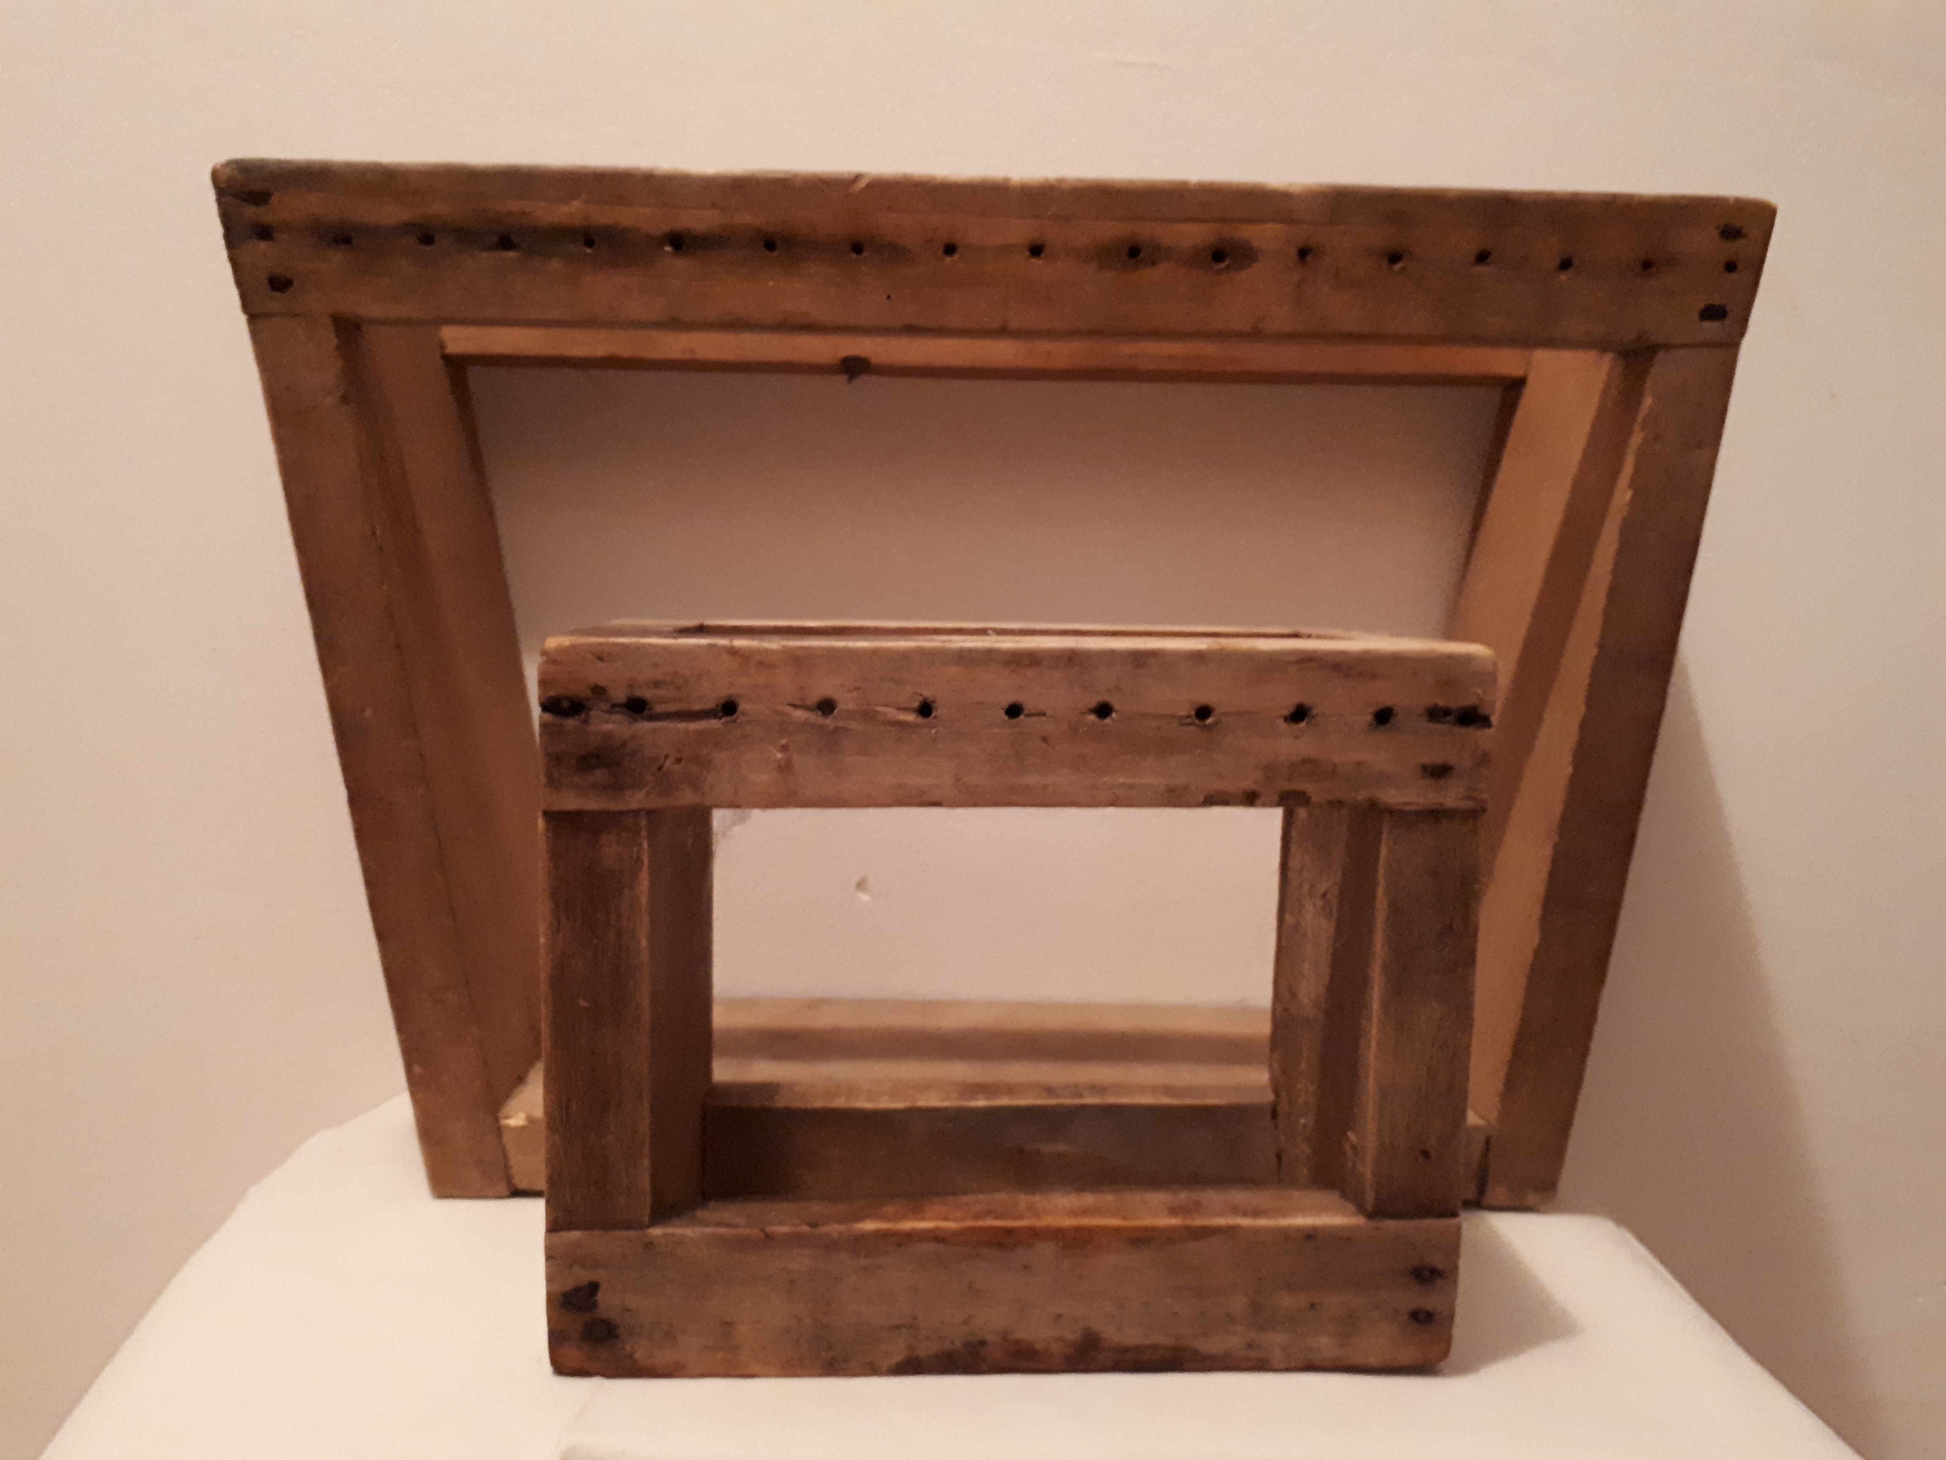
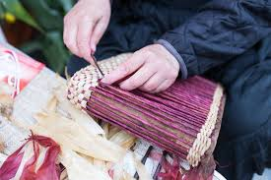
Izrada cekara
Izrada cekara podijeljena
je u nekoliko faza:
Odvajanje luščija (komušine) od kukuruza
Sušenje luščija (komušine)
Bojanje luščija (komušine) prirodnim ili umjetnim bojama
Pletenje cekara

Slide 6
Prednosti cekara
Izdržljiviji su od plastičnih vrećica!
Izrađeni su od prirodnog materijala!
Mogu se popraviti!
Traju više od deset godina!

Slide 7
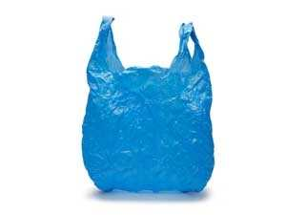
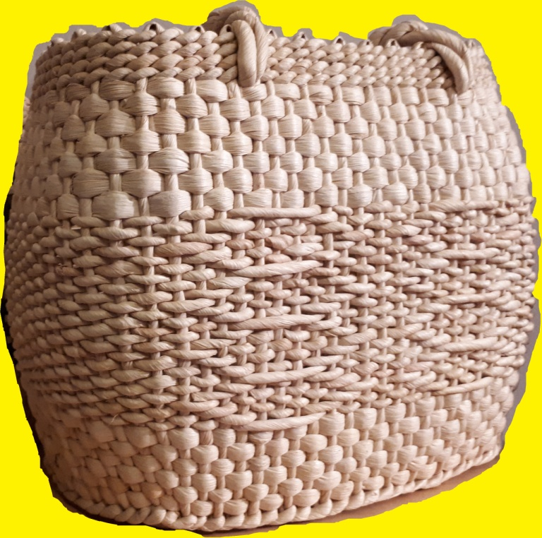
=
X400

Slide 8
HVALA NA PAŽNJI☺

Slide 9
Literatura
Cimerman, Franjo; Cekari, Nedelišće, 2003.
https://medjimurjepress.net/showtime/zanimljivosti/radionica-pletenja-cekera-odnosno-cekara-i-drugih-uporabnih-predmeta-od-komusine/
https://miss7.24sata.hr/moda/trend-koji-ne-mozemo-ignorirati-jer-pleplavio-je-sve-trgovine-neodoljivi-cekeri-i-pletene-torbice-25822
https://www.mnovine.hr/medimurje/drustvo/bake-stefanija-rozina-iz-dunjkovca-majstorice-izradi-cekera/
https://emedjimurje.net.hr/vijesti/drustvo/3964038/video-cekari-tradicija-i-vrijedna-vjestina-nasih-baka/

